Slide 1
Онтологии и где они обитают
Санёк горнаст, димас автотроф, мАксёнов

Slide 2
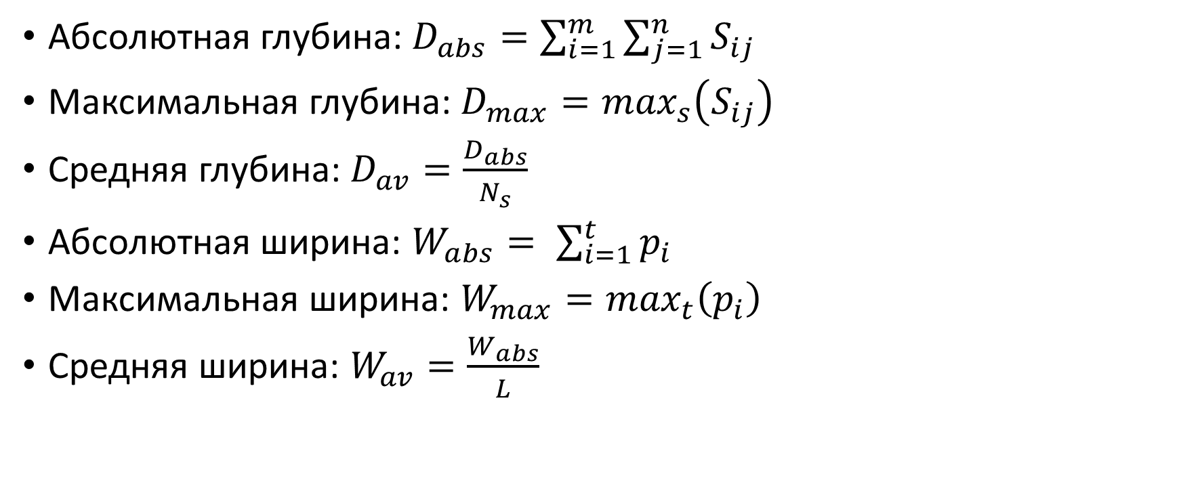
Исследуемые характеристики
Абсолютная глубина: $D_{abs}=\sum_{i=1}^{m}{\sum_{j=1}^{n}{S_{ij}}}$
Максимальная глубина: $D_{max}=\max_{s}\left(S_{ij}\right)$
Средняя глубина: $D_{av}=\frac{D_{abs}}{N_{s}}$
Абсолютная ширина: $W_{abs}= \sum_{i=1}^{t}{p_{i}}$
Максимальная ширина: $W_{max}=\max_{t}\left(p_{i}\right)$
Средняя ширина: $W_{av}=\frac{W_{abs}}{L}$

Slide 3
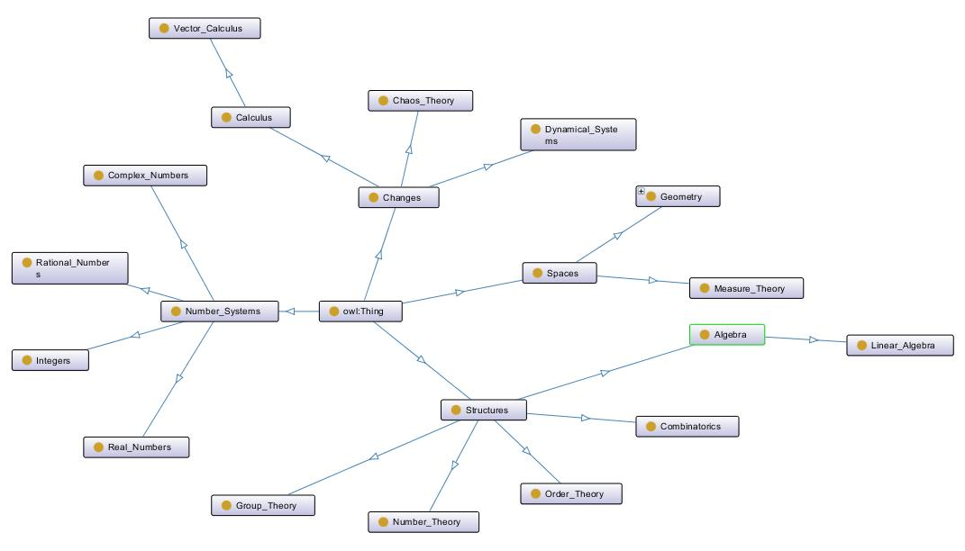
Онтология 1

Slide 4

Характеристики онтологии 1
$D_{abs}=20$
$D_{max}=4$
$D_{av}=\frac{20}{14}=1,4$
$W_{abs}=21$
$W_{max}=14$
$W_{av}=\frac{21}{3}=7$

Slide 5
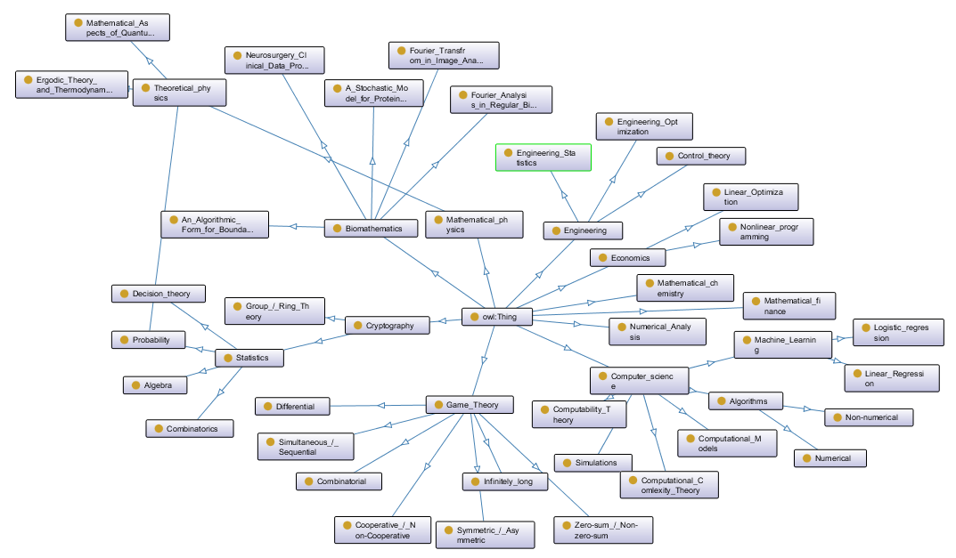
Онтология 2

Slide 6

Характеристики онтологии 2
$D_{abs}=47$
$D_{max}=3$
$D_{av}=\frac{47}{34}=1,38$
$W_{abs}=47$
$W_{max}=25$
$W_{av}=\frac{47}{4}=11,75$

Slide 7
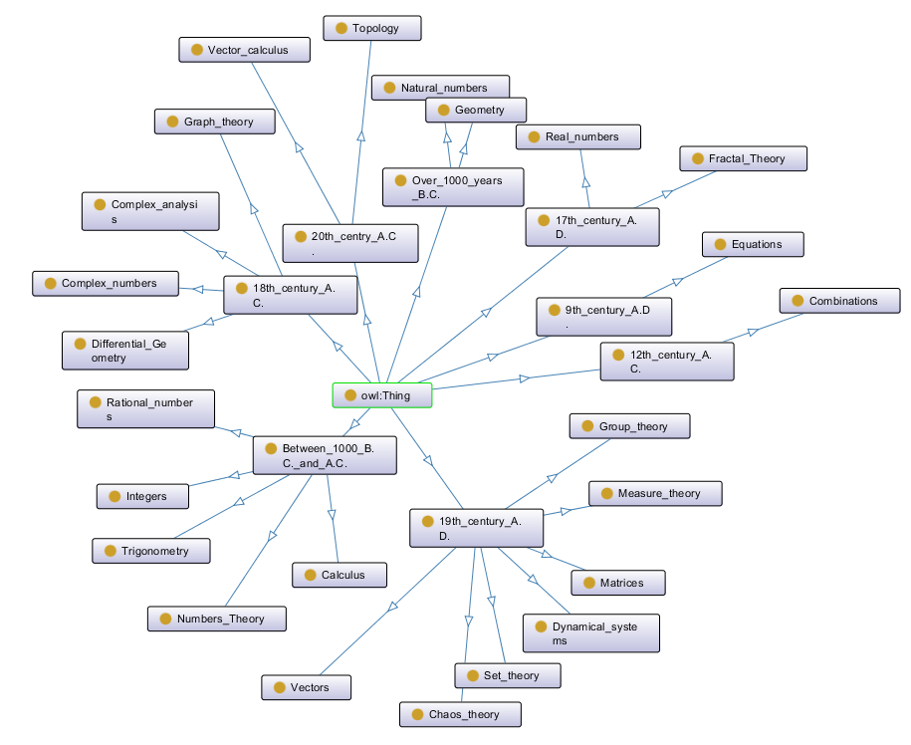
Онтология 3

Slide 8

Характеристики онтологии 3
$D_{abs}=31$
$D_{max}=2$
$D_{av}=\frac{31}{24}=1,29$
$W_{abs}=32$
$W_{max}=24$
$W_{av}=\frac{32}{3}=10,33$

